Slide 1
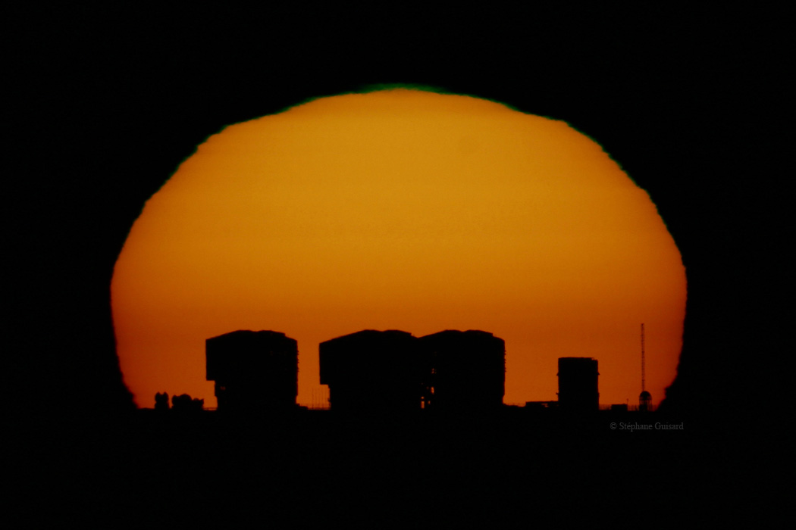
Die Zukunft des Universums
Perspektiven für Astrophysik und Kosmologie
Bruno Leibundgut
European Southern Observatory

Slide 2
Mehr als die Vergangenheit interessiert mich die Zukunft, denn in ihr gedenke ich zu leben.
Ich denke nie an die Zukunft, sie kommt bald genug.
Albert Einstein

Slide 3
Astronomie ist anders …
Studium aller Objekte ausserhalb der Erde
Keine direkten Experimente
  Laborexperimente können nur beschränkt die Bedingungen im Universum erzeugen
  (e.g. Dichten, Entfernungen und Zeiträume, Temperaturen)
Informationsträger
  Photonen – elektromagnetische Strahlung
  Neutrinos – bisher nur von zwei astronomischen Objekten beobachtet
  Gravitationswellen – vorhergesagt, aber bis heute nur indirekt beobachtet

Slide 4
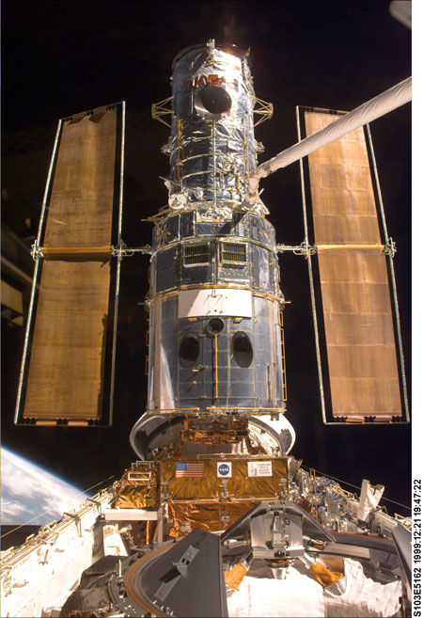
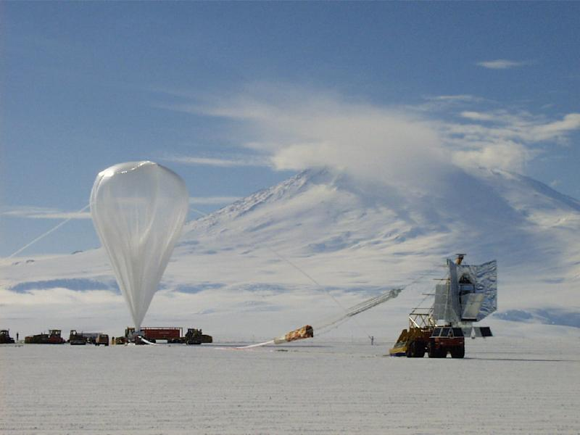
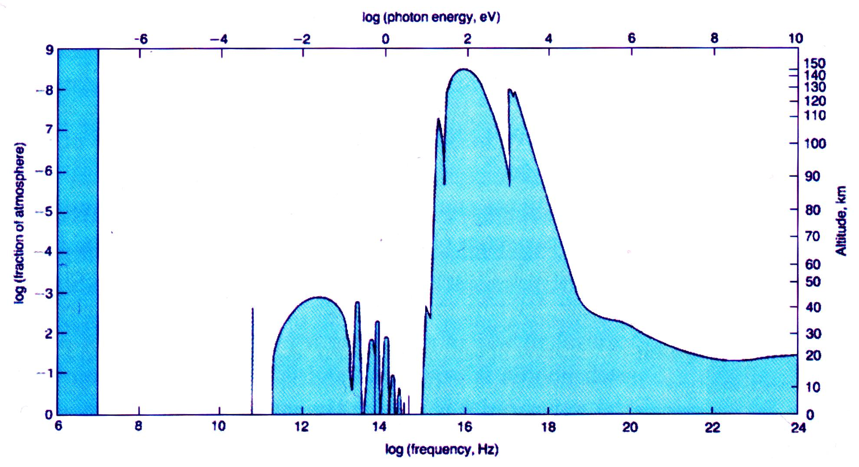
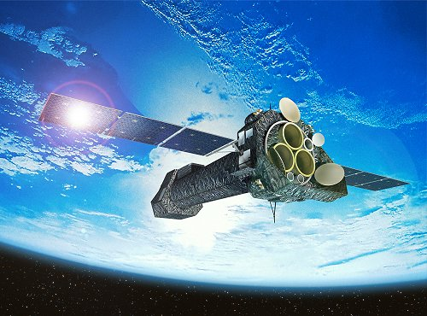
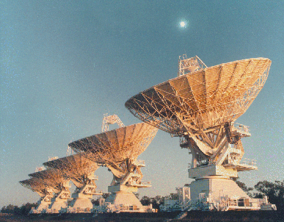
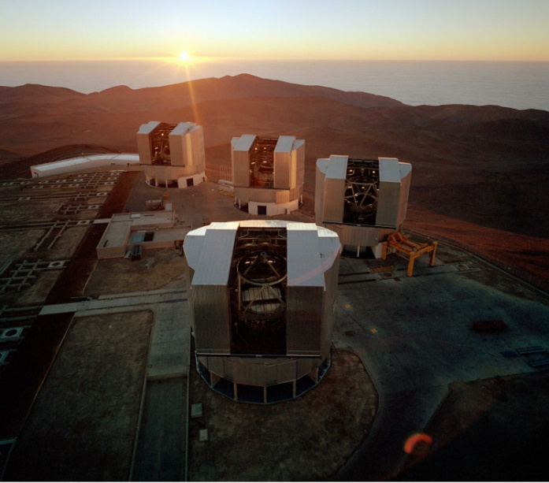
Die Erdatmosphäre
300m
3m
3cm
0.3mm
3μm
30nm
3Å
3pm
30fm
300am
Röntgen–
radio
Strahlung
γ–
optisch

Slide 5

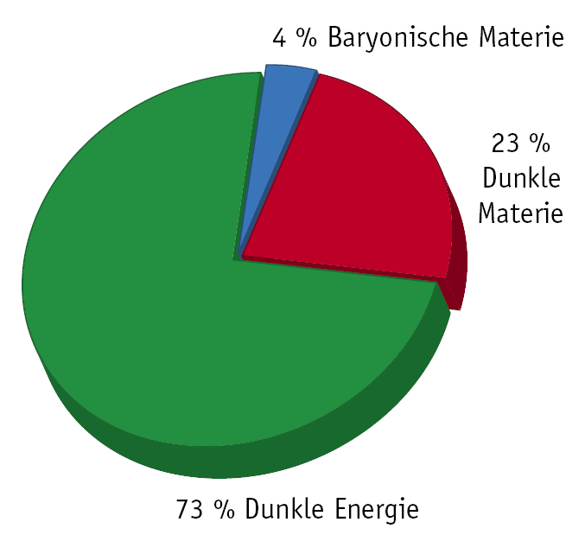
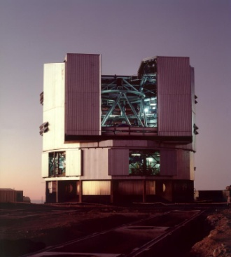
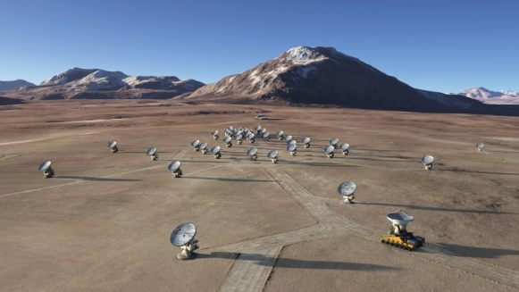
Unser Blick ins Universum
Raum und Zeit
  Unser Platz im Universum
  Unsere Geschichte
Die Zukunft des Universums
  Evidenz für eine neue
  Komponente im Universum
Sternwarten heute und in der
Zukunft

Slide 6
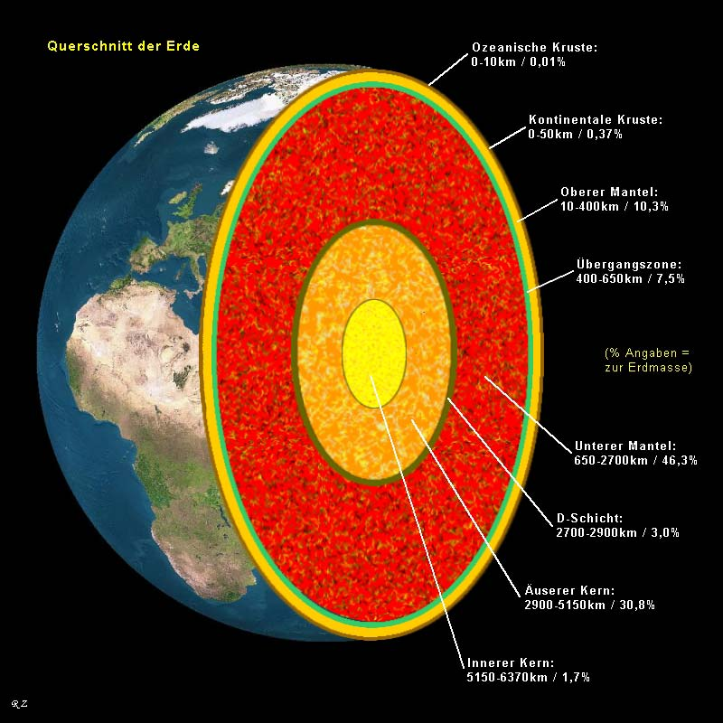
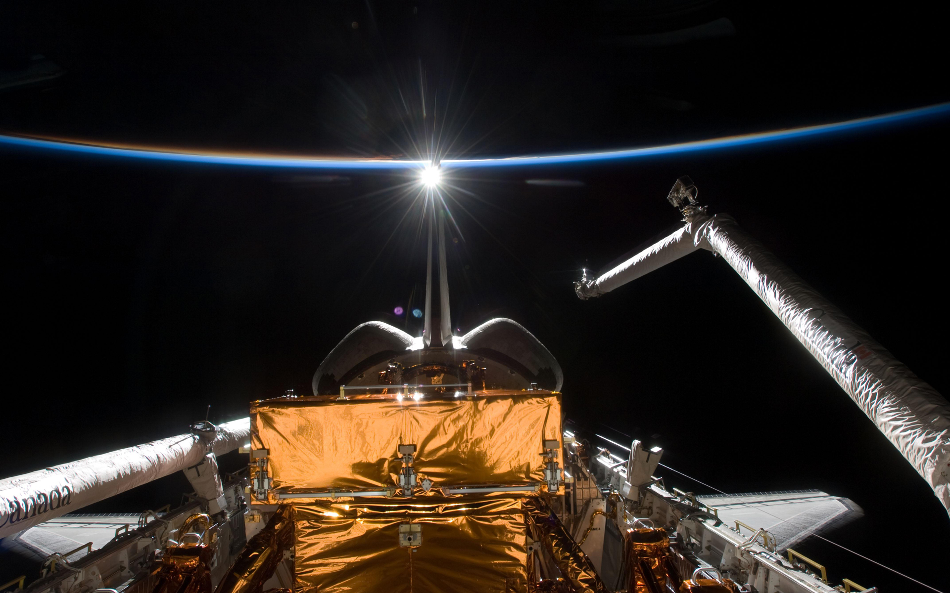
Unser Platz im Universum

Slide 7
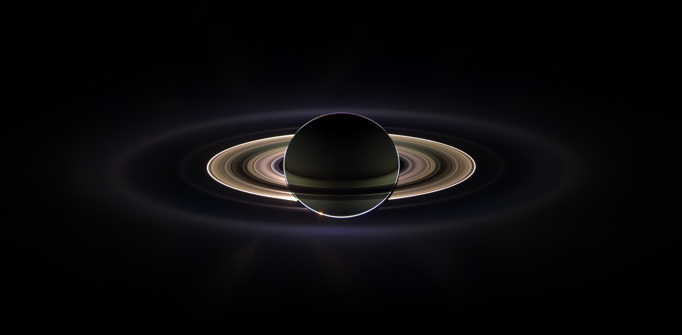
Unser Platz im Universum
© Cassini/NASA

Slide 8
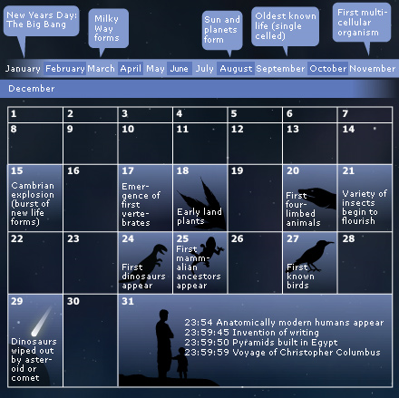
Geschichte des Universums
Nach Carl Sagan
Notes:
First hominides – 7 million years (Tumai in Chad) → 31 December 19:30

Slide 9
Vergangenheit und Zukunft
Die Zukunft des Universums wird von seiner Vergangenheit und seinem Inhalt bestimmt.
Seit dem Urknall dehnt sich der Raum kontinuierlich aus. Diese Ausdehnung wird von der gravitationellen Anziehung abgebremst.
Mehr Materie bewirkt eine langsamere Ausdehnung und möglicherweise einen Llankru.

Slide 10
Fundamente der Kosmologie
Gravitationstheorie
  Einstein’sche Relativitätstheorie
Isotropie
  Es gibt keine bevorzugte Richtung im Universum
Homogeneität
  Es gibt keine bevorzugte Region
  (e.g. es gibt kein Zentrum des Universums)
Anthropisches Prinzip
  Das Universum hat uns erzeugt

Slide 11
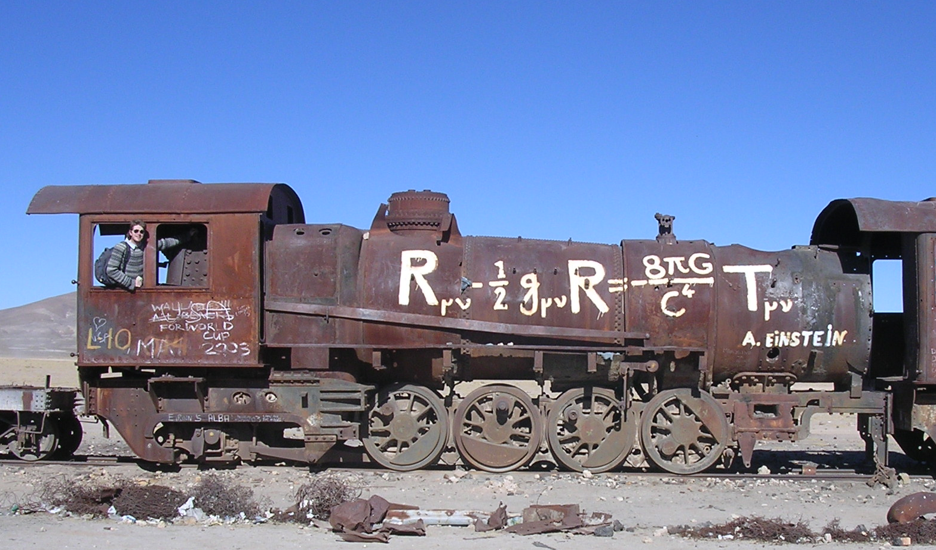
Supernovae und Dunkle Energie
Die Expansion des Universums wird bestimmt von seinem (Energie-/Masse-) Inhalt.
Die einzige relevante
Wechselwirkung für die
Kosmologie ist die Gravitation.
Die Expansion kann durch genaue kosmologische Entfernungsmessungen bestimmt werden. Supernovae sind im Moment die besten bekannten kosmischen Massstäbe.

Slide 12
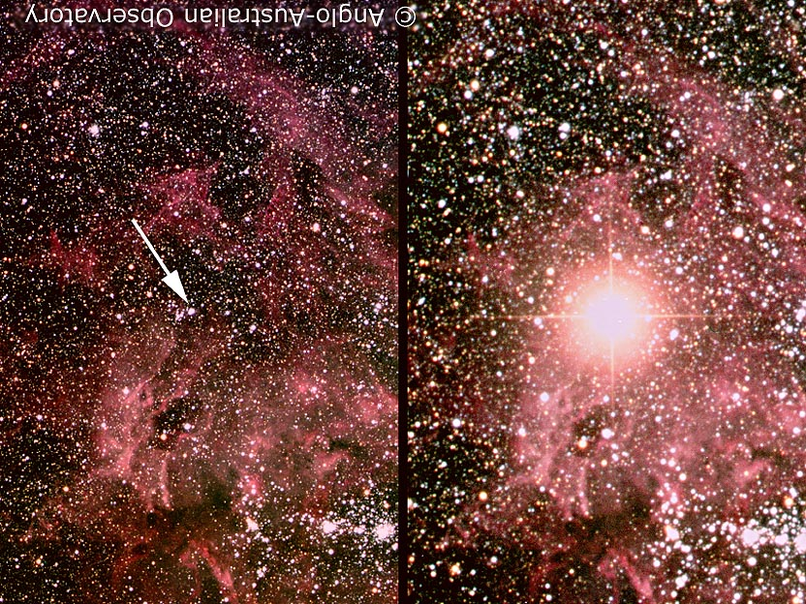
Supernova!
© Anglo-Australian Telescope

Slide 13
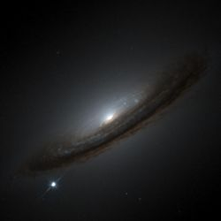
Helle Sterne
Stellare Explosionen – Supernovae – sind die hellsten Sterne, die beobachtet werden können.

Slide 14
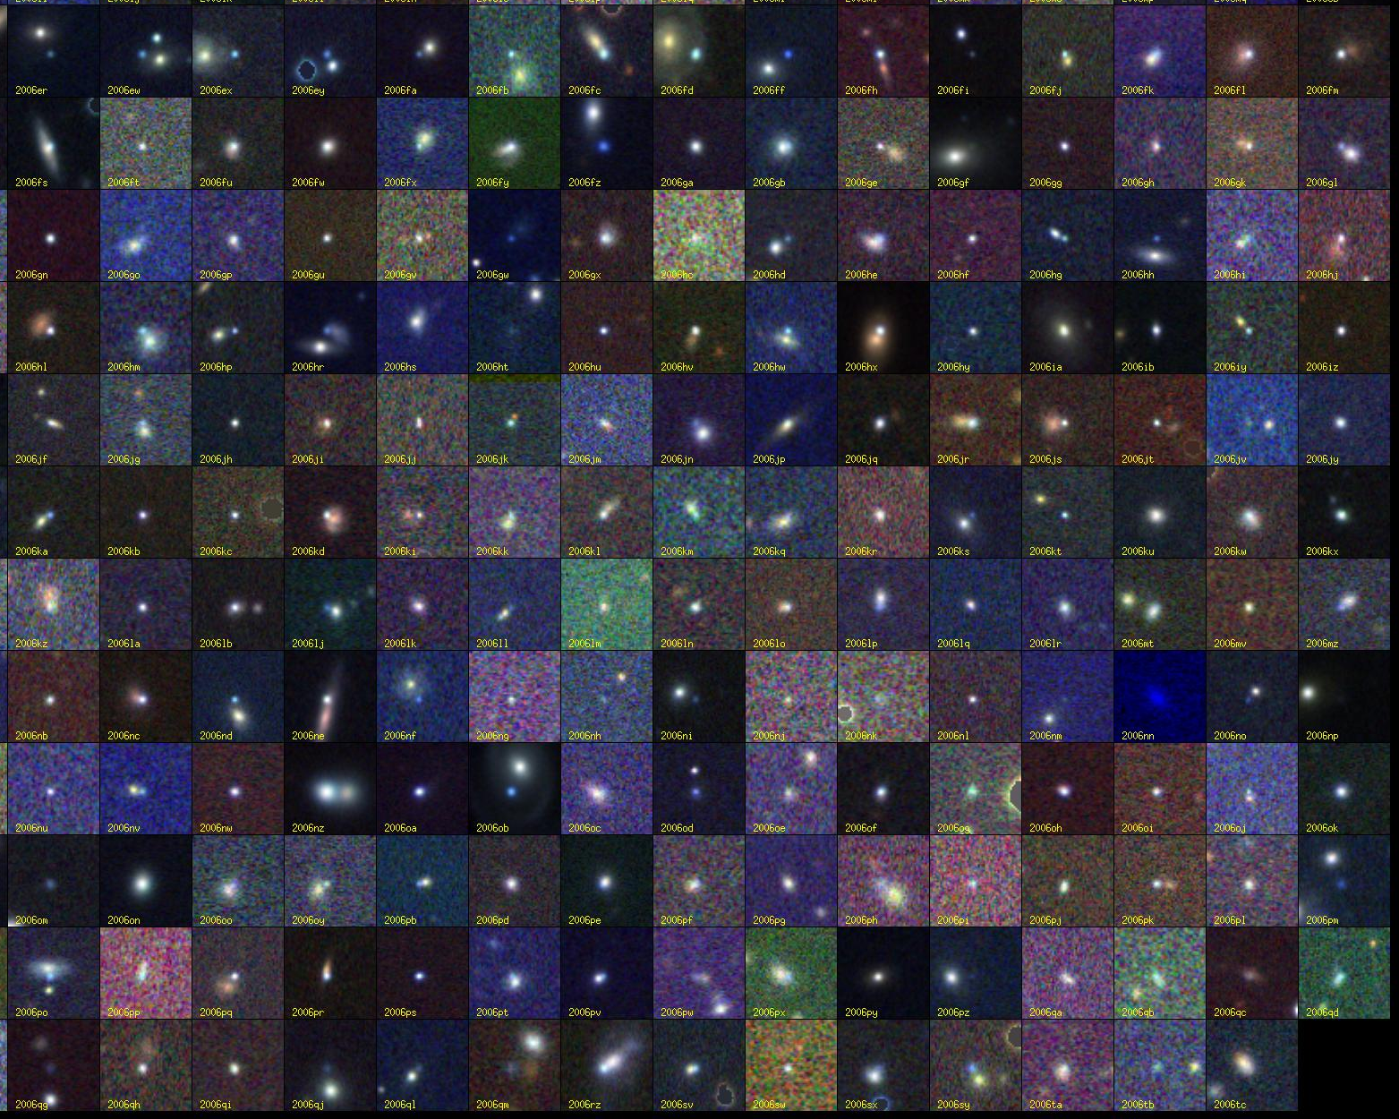
Supernovae!
© SDSSII

Slide 15
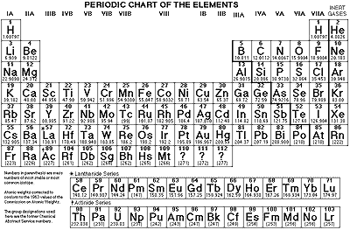
Supernovae
Urknall
Extrem helle Sternexplosionen
Wichtig für die Produktion von schweren chemischen Elementen
Sterne
Supernovae

Slide 16
If you want to make an apple pie from scratch, you must first create the universe.
Um einen Apfelkuchen mit all seinen Zutaten zu backen, müssen Sie zuerst das Universum erzeugen.
Carl Sagan
quoted in
Big Bang by Simon Singh (2004)

Slide 17
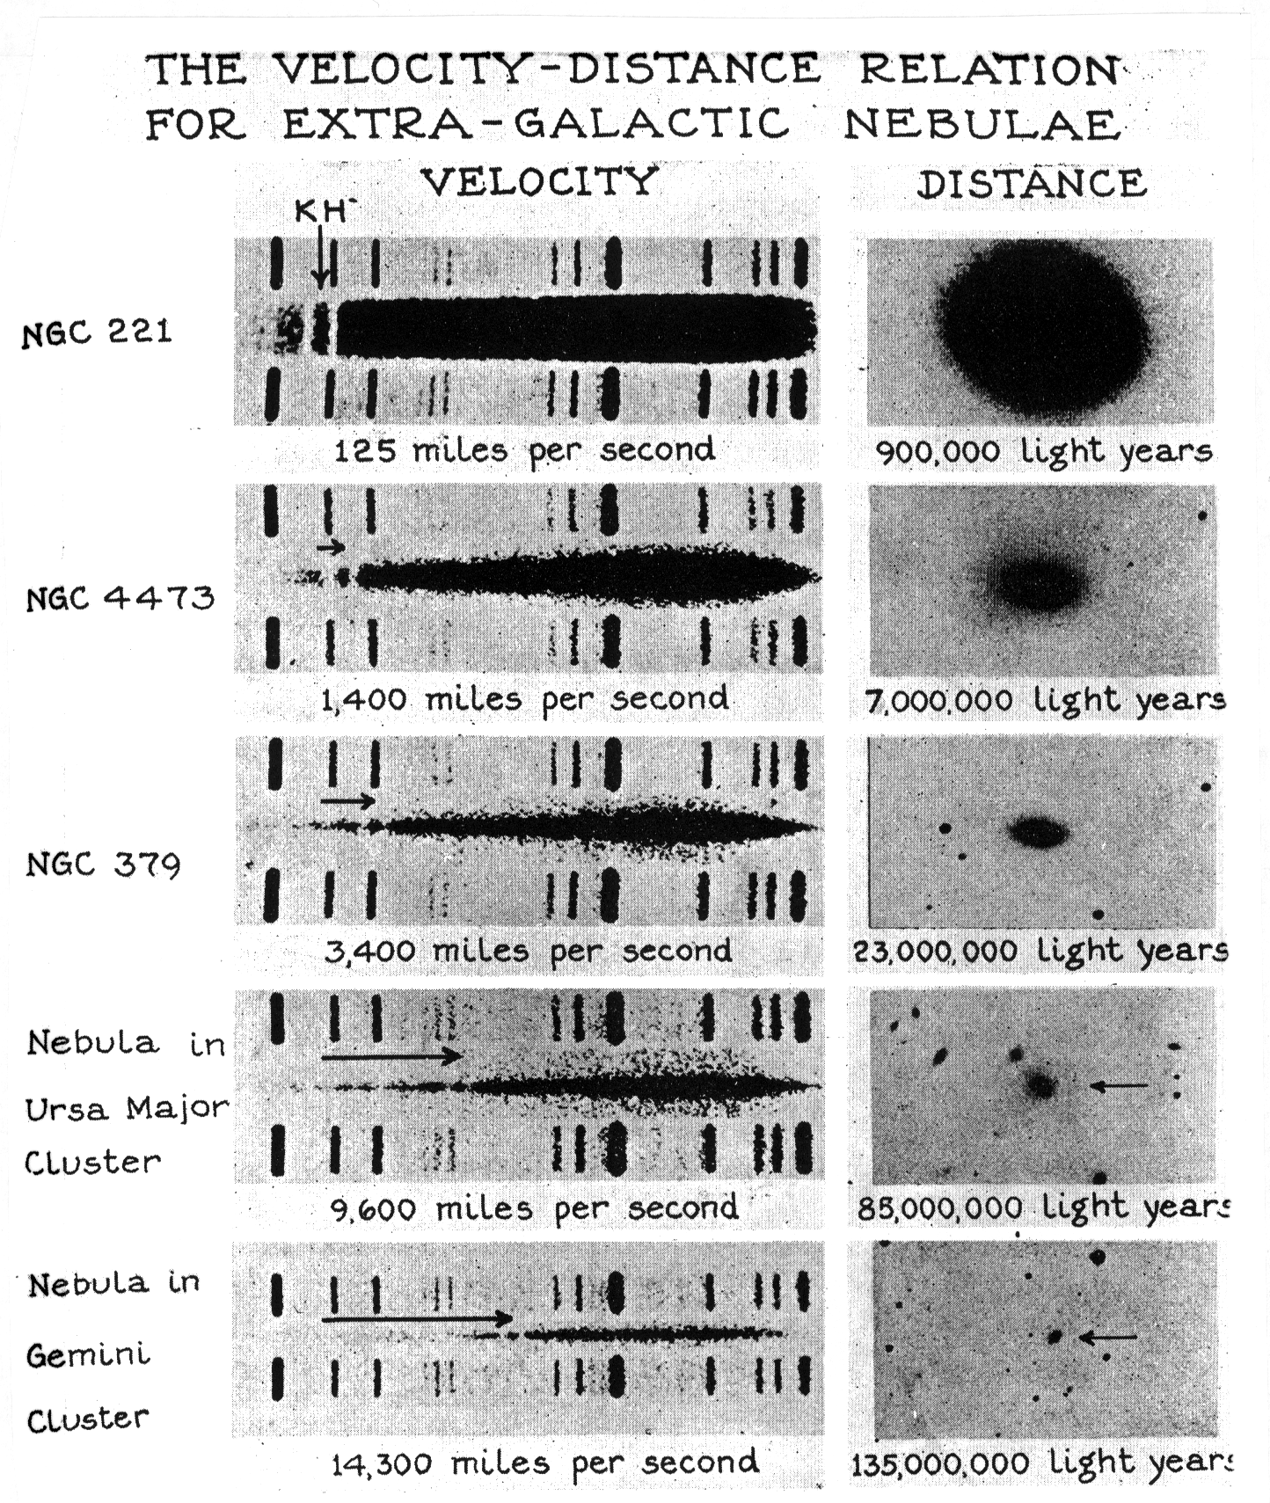
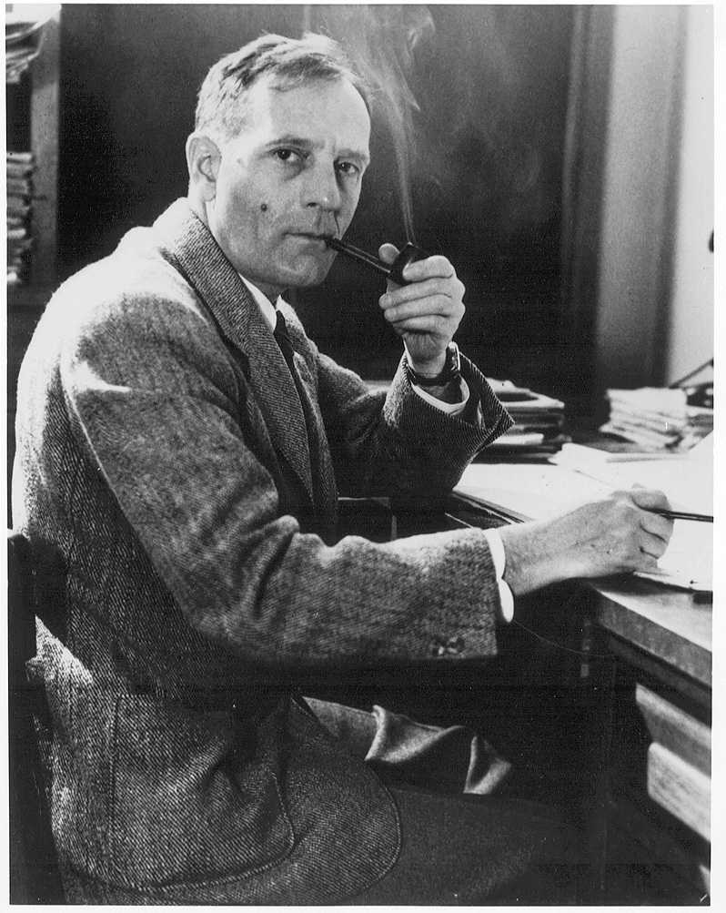
Expansion des Universums
Hubble 1936

Slide 18
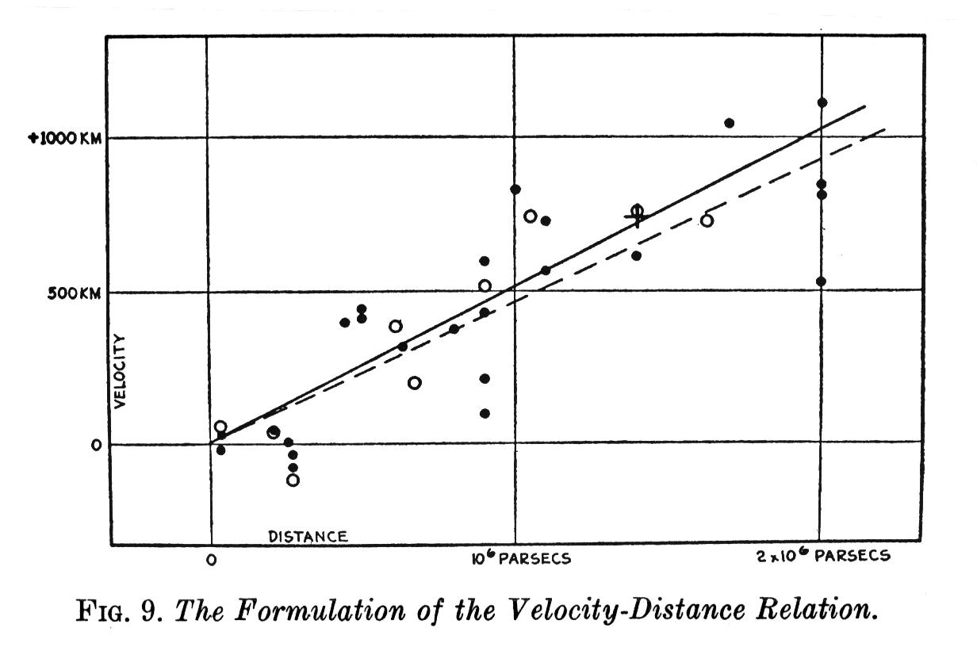
Das Original Hubble Diagram
Geschwindigkeit
Entfernung

Slide 19
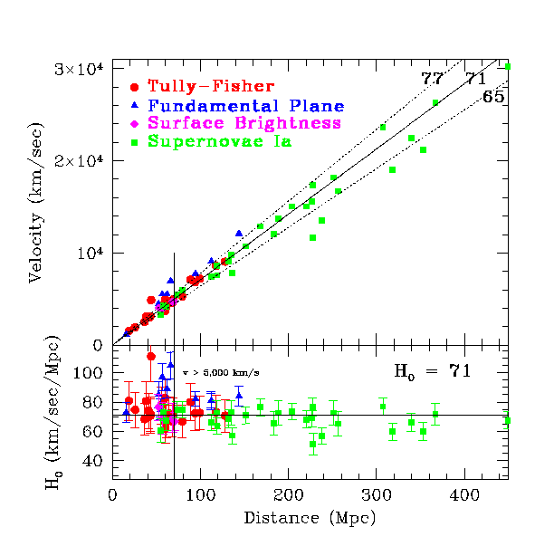
Ein modernes Hubble Diagram

Slide 20
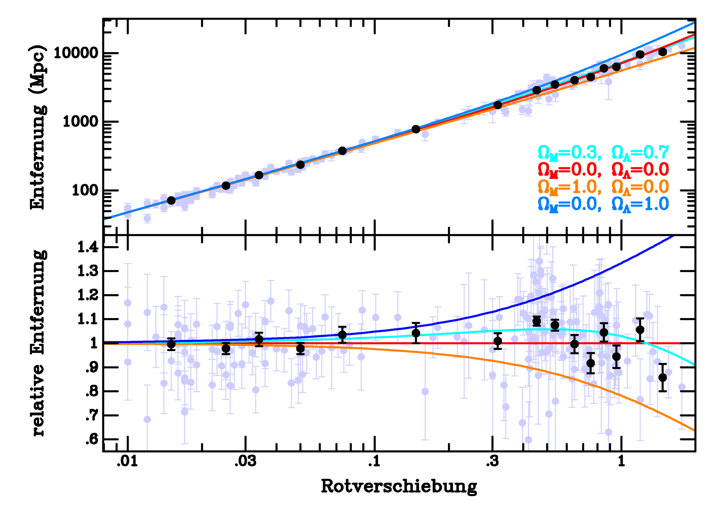
Das vollständige Hubble Diagram
Entfernung
“Geschwindigkeit”

Slide 21
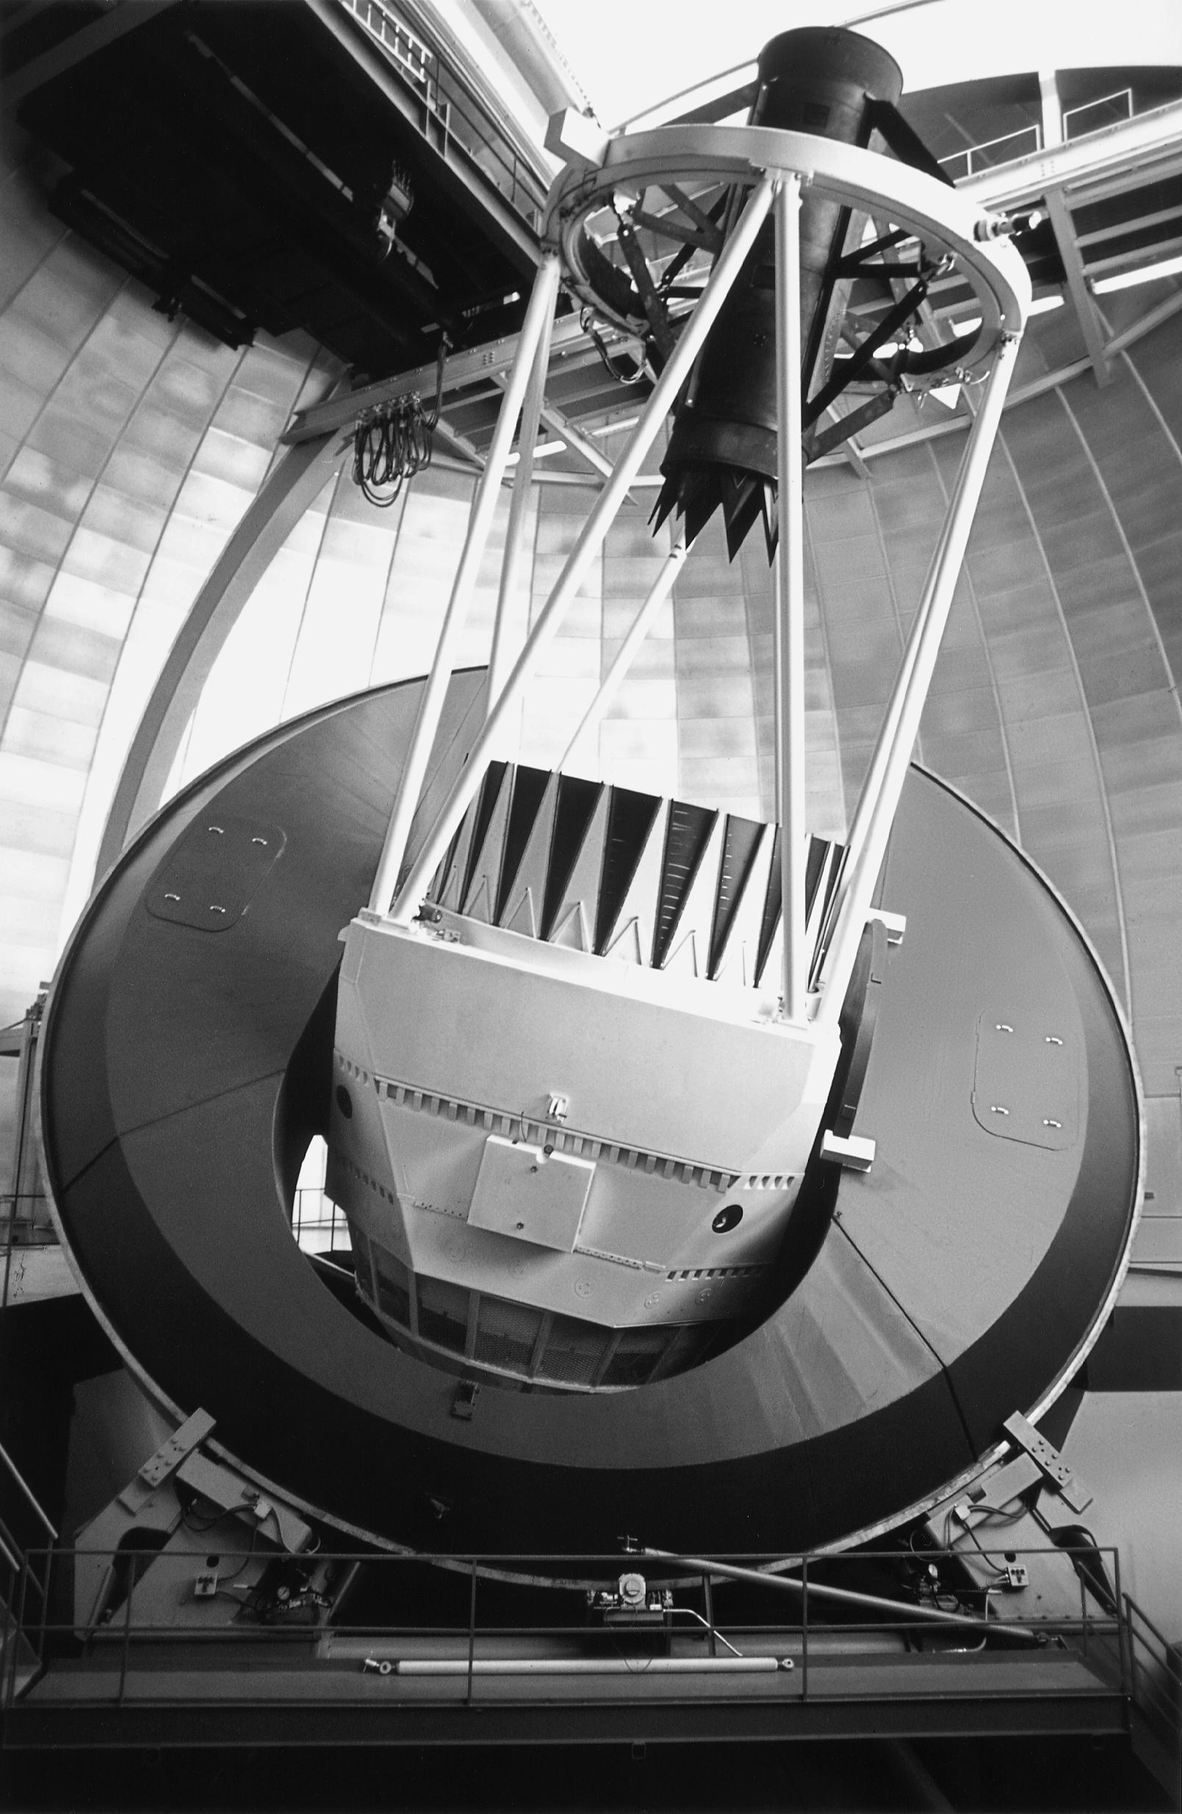
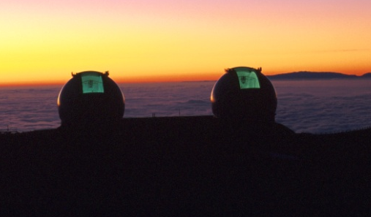
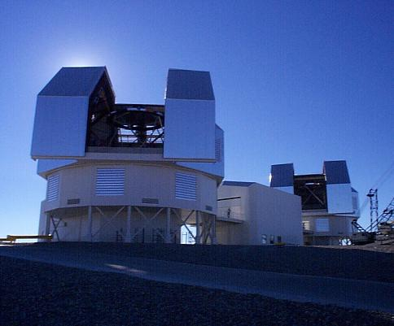
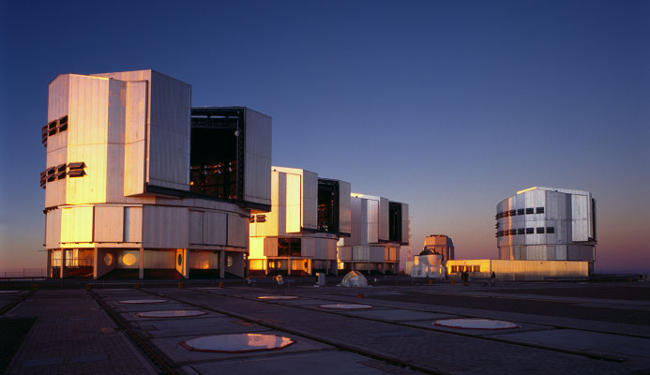
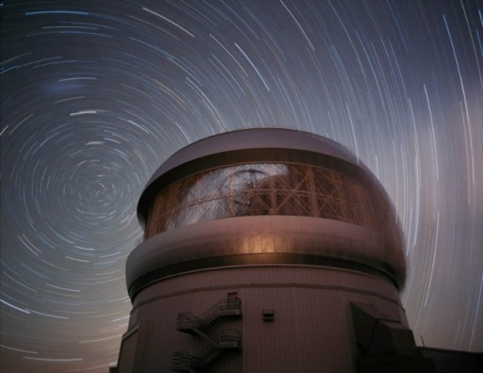
Supernova Suche
Weltweite Zusammenarbeiten um Typ Ia Supernovae im entfernten Universum zu finden und zu charakterisieren
Spectroskopie with VLT, Gemini, Keck, Magellan
Ziel: Entfernungsmessung zu 200 SNe Ia → fünf Jahre Beobachtungen benötigt.
→ Bestimmung der Eigenschaften der
Dunklen Energie
Keck
Magellan
4m CTIO
Gemini
ESO VLT

Slide 22
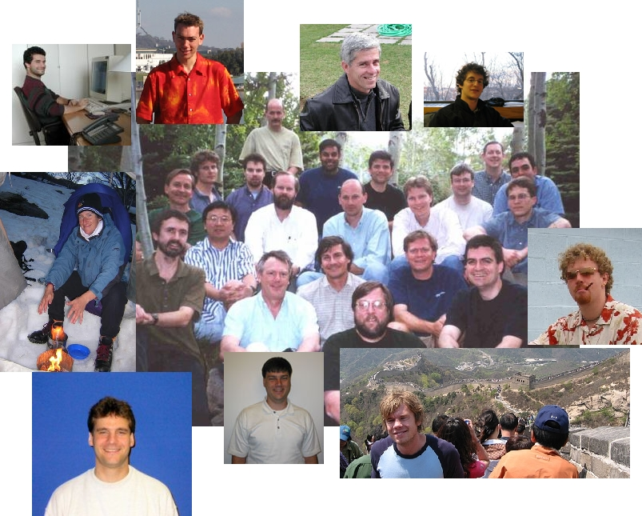
Das ESSENCE Team

Slide 23
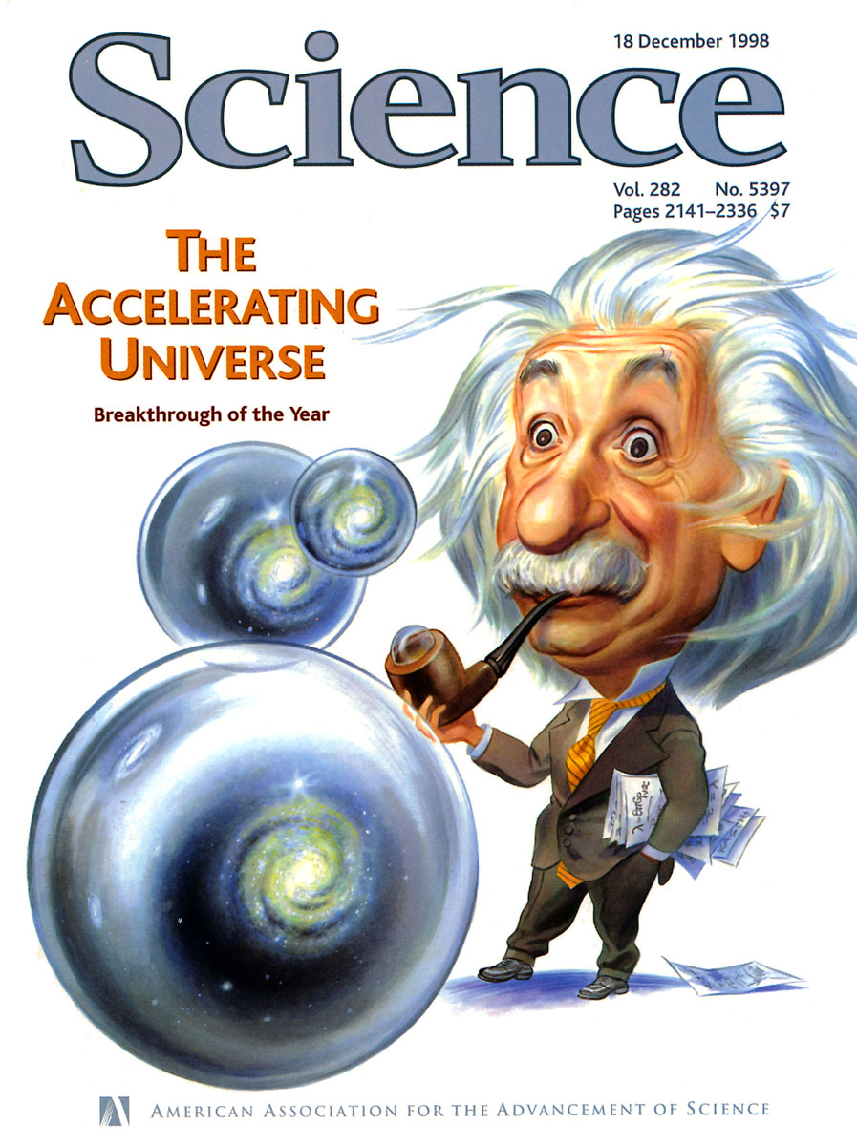
Resultat
Entfernte Supernovae sind weiter entfernt als in einem frei expandierenden, ungebremsten Universum. Dies kann nur durch eine abstossende Kompente erzeugt werden.
Entfernung
“Geschwindigkeit”

Slide 24
Der Inhalt des Universums
Dunkle Materie und Dunkle Energie sind die bestimmenden Energiebeiträge des Universums.
Was sind sie?

Slide 25
Was bedeutet das?
Das Universum besteht im wesentlichen aus
nichts.
Das Universum expandiert für immer.
Im Moment existiert keine überzeugende physikalische Interpretation der Vakuumsenergie (Dunkle Energie).
Nur 4% des Universums sind aus demselben „Stoff“ wie wir (und alles, das wir kennen).

Slide 26


Unser Universum
Unsere Welt
© R. Fosbury

Slide 27
Das Unverständlichste am Universum ist im Grunde, das wir es verstehen können.
Albert Einstein

Slide 28
John Quincy Adams, der 6. Präsident der Vereinigten Staaten, traf vor dem Kongress die Feststellung, dass das Niveau der Kultur und Zivilisation eines Landes am Zustand seiner Sternwarten abgelesen werden könne. Die Astronomie ist alles andere als eine abseitig weltfremde Wissenschaft, für die man sie manchmal glaubte halten zu müssen. Ihre enge Verbindung mit allen Zweigen der Physik, Mathematik und Geophysik und selbst mit vielen Gebieten der modernen Technologie macht sie zu einem integrierenden Teil der modernen Wissenschaft.
Otto Heckmann (1960)

Slide 29
Die Europäische Südsternwarte
European Southern Observatory (ESO)
Aufgabe
  Entwicklung und Betrieb von erstklassigen Beobachtungseinrichtungen der astronomischen Forschung
  Organisation von astronomischer Zusammenarbeit (vor allem in Europa)
Zwischenstaatliche Organisation
  1962 von fünf Staaten gegründet
  Inzwischen 14 Mitgliedsstaaten
Sternwarten in Chile
  Optisch und Infrarot: La Silla und Paranal
  Sub-mm: APEX und ALMA Partner auf Chajnantor
Hauptquartier in Garching and Institut in Santiago

Slide 30
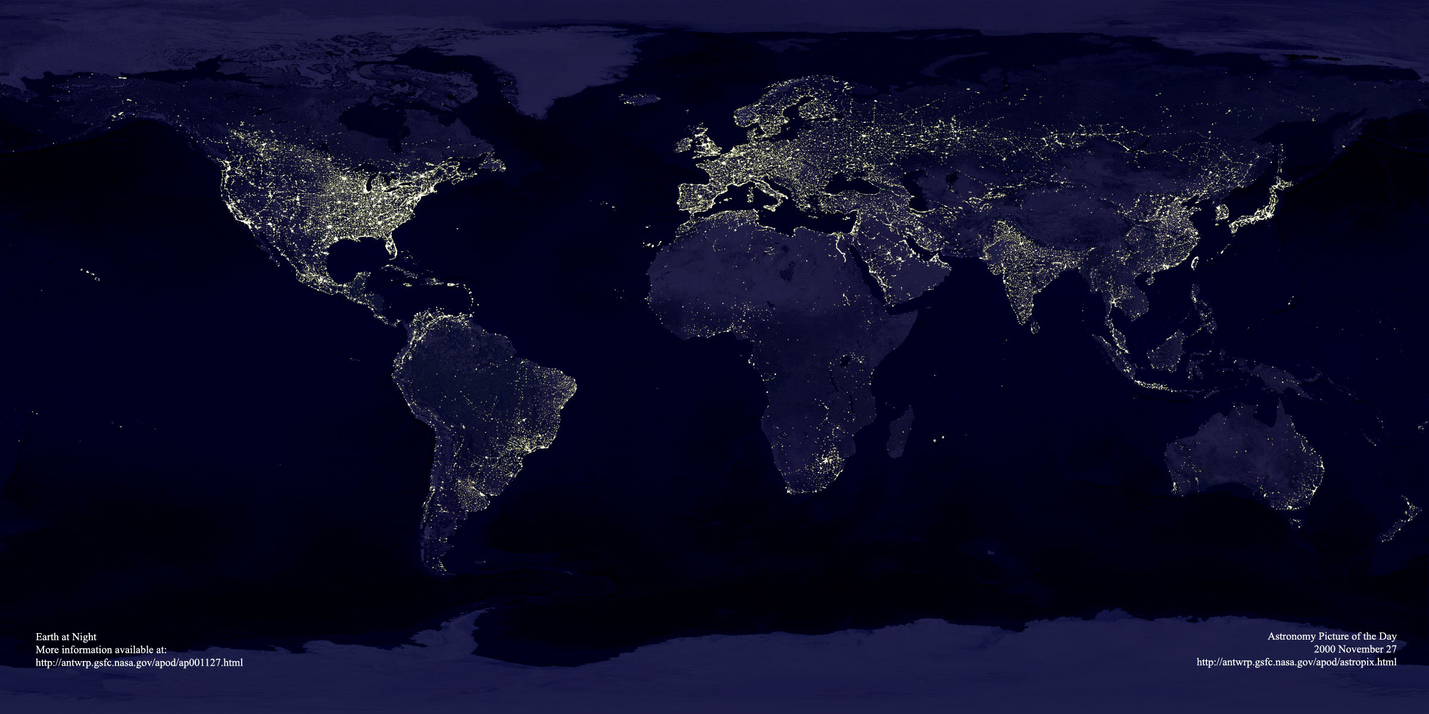
ESOs Orte
Garching bei München
Chajnantor
Paranal
La Silla
Santiago

Slide 31
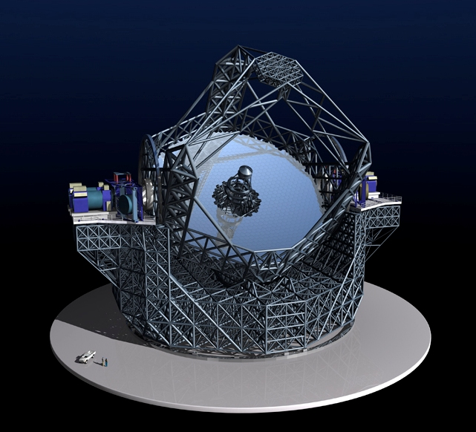
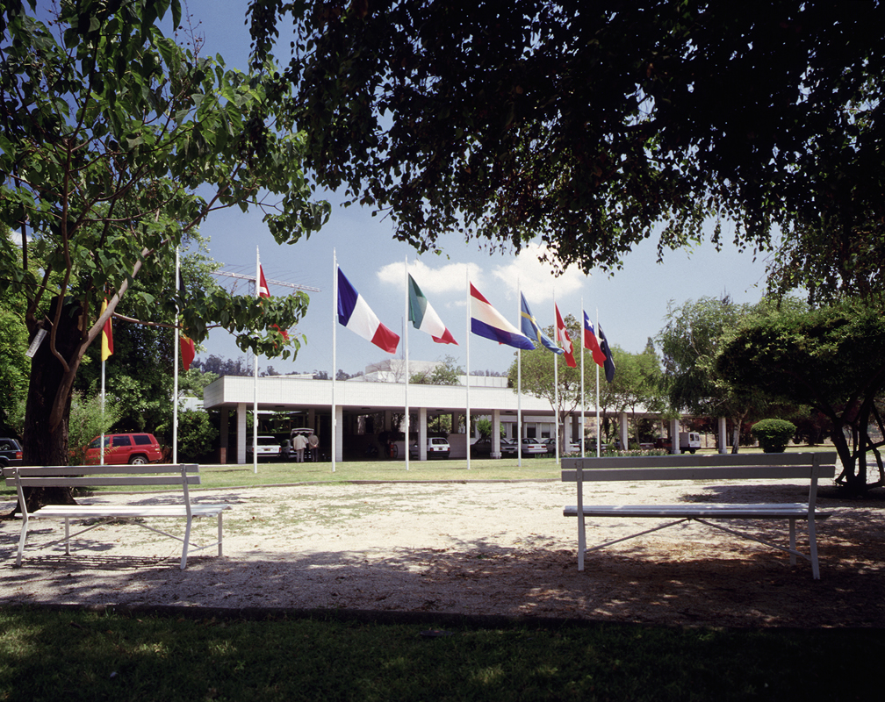
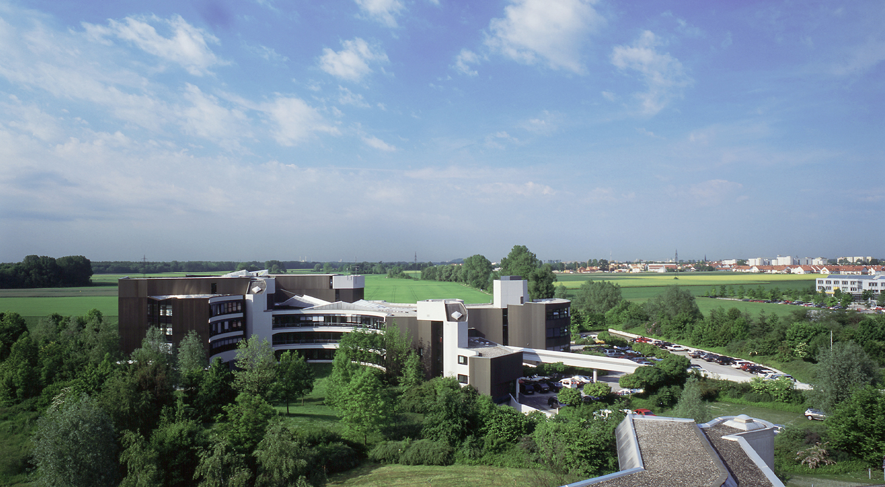
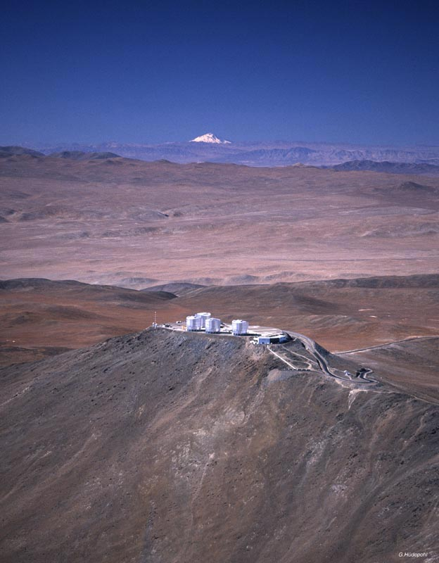
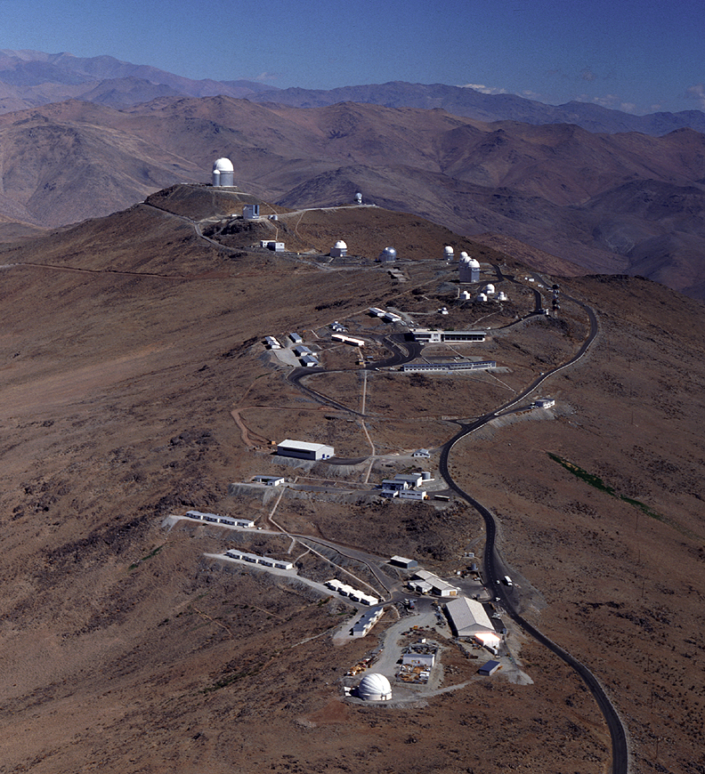
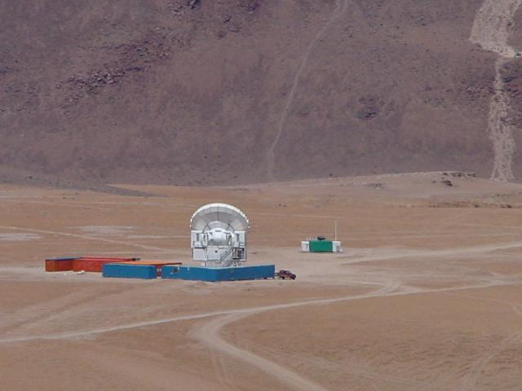
ESO Heute
Sternwarten auf La Silla und Paranal in Betrieb
  (10 Teleskope in 2009, plus vier Teleskope für Interferometry)
APEX im Betrieb auf Chajnantor
ALMA im Bau (erste Wissenschaftsbeobachtungen geplant für 2011,
voller Betrieb 2013)
European Extremely Large Telescope in Planung
Hauptquartier in Garching, Deutschland
Repräsentation in Santiago, Chile

Slide 32
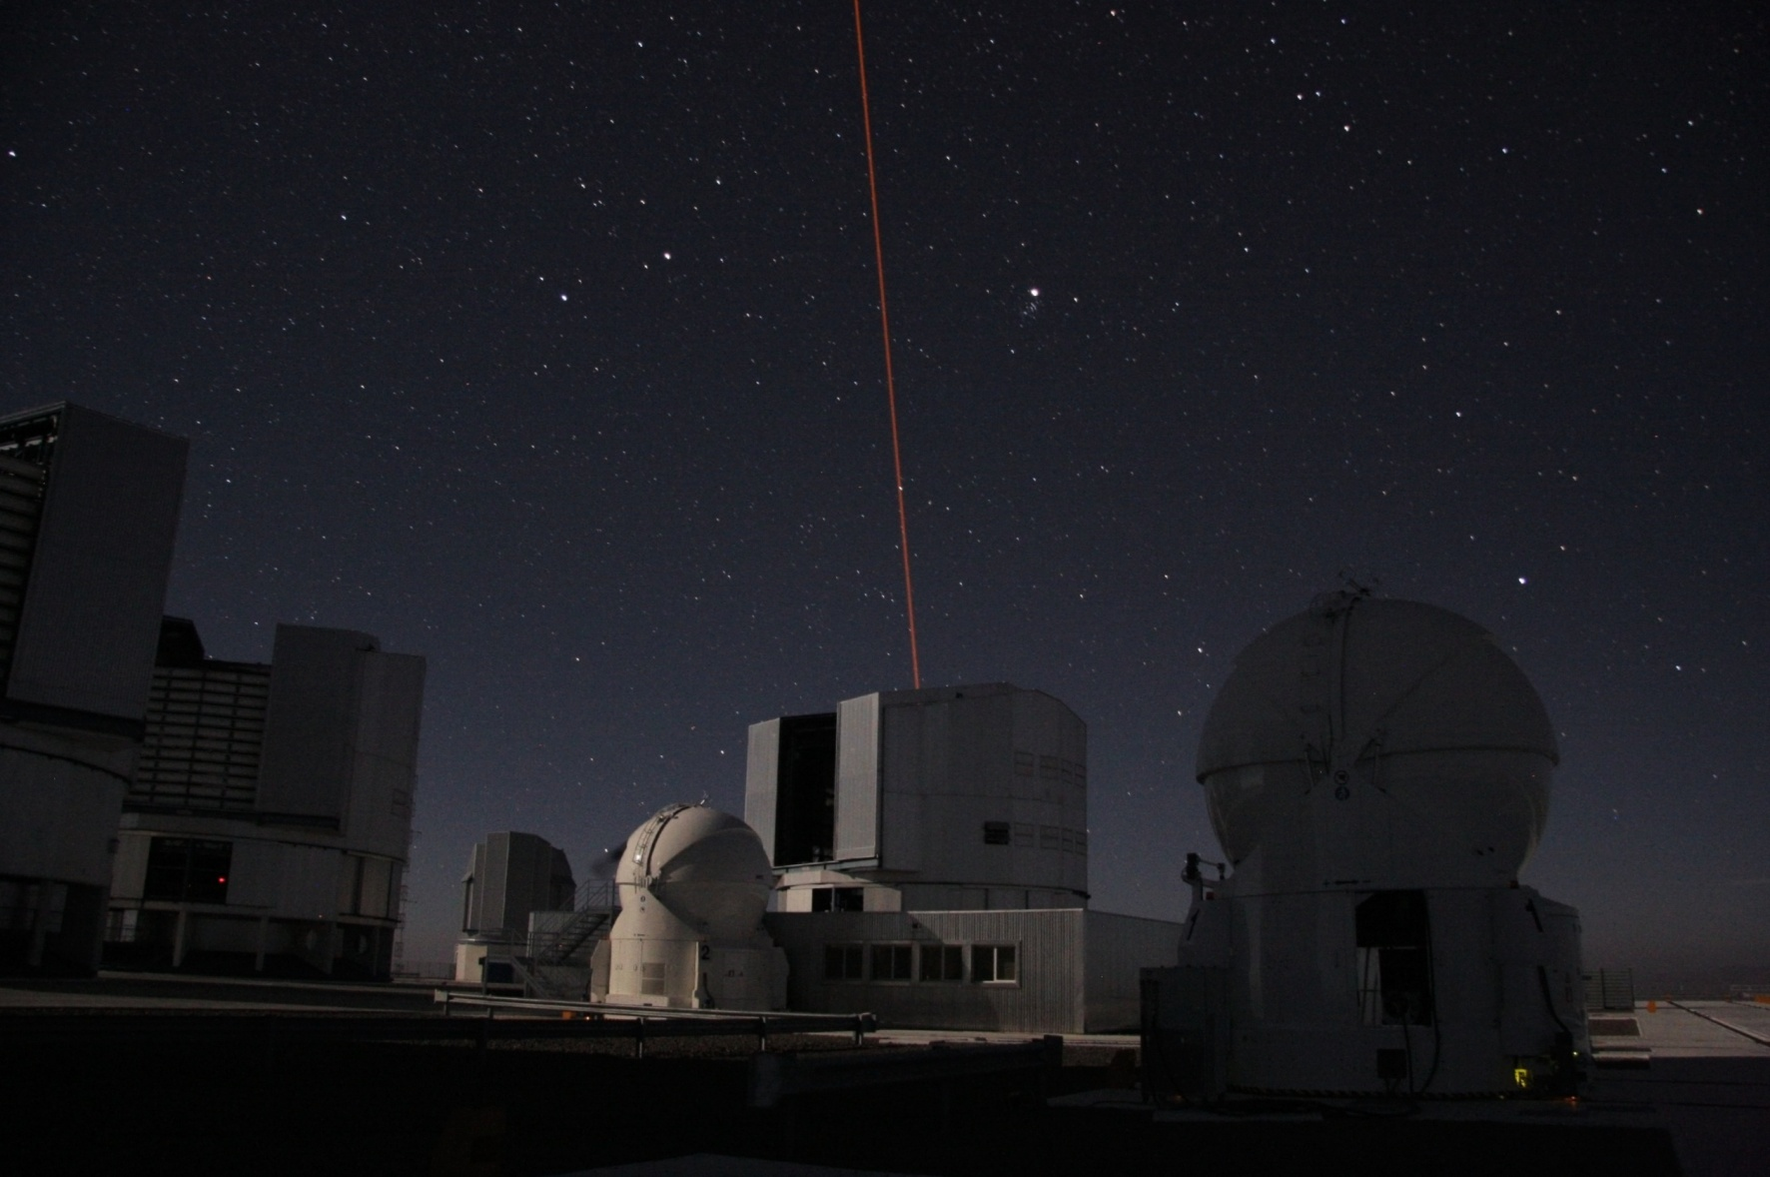
Notes:
32

Slide 33
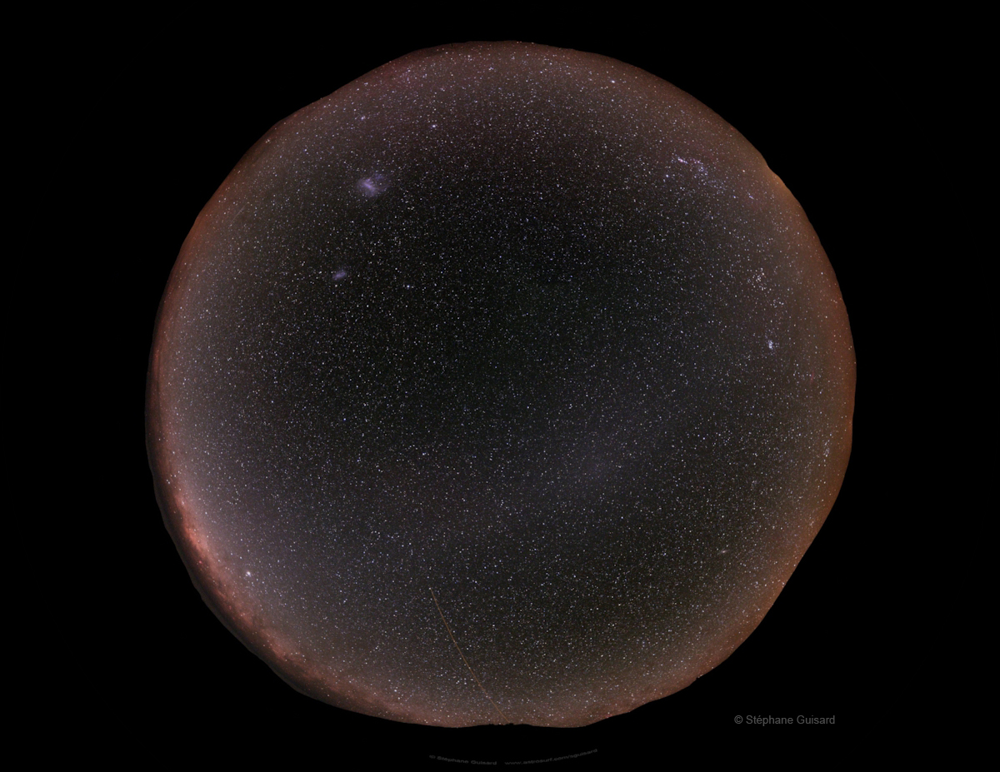

Slide 34
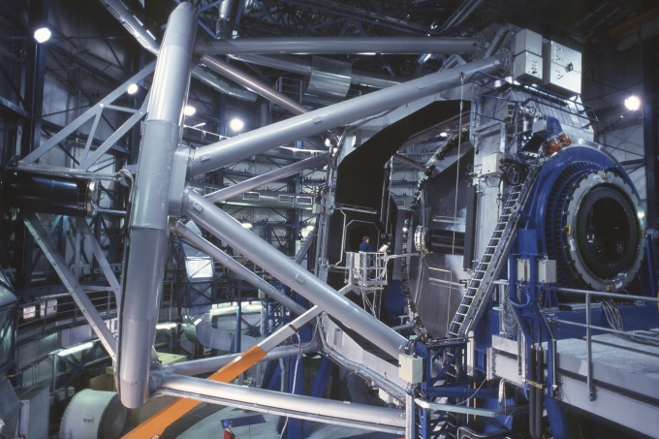
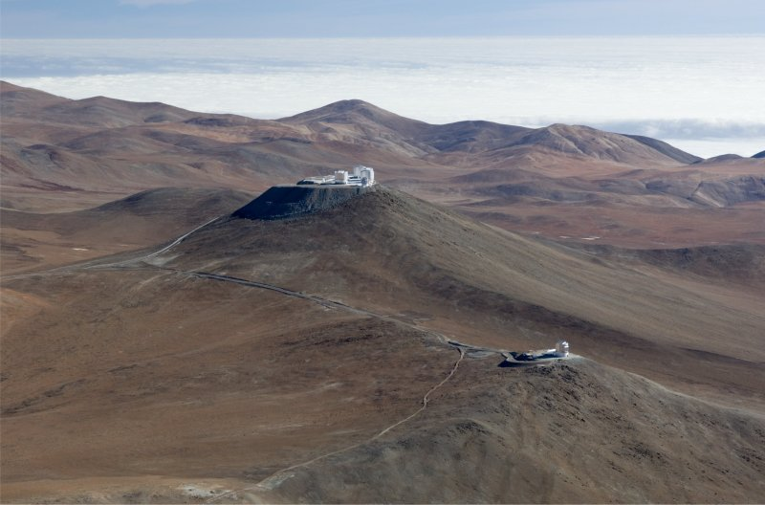
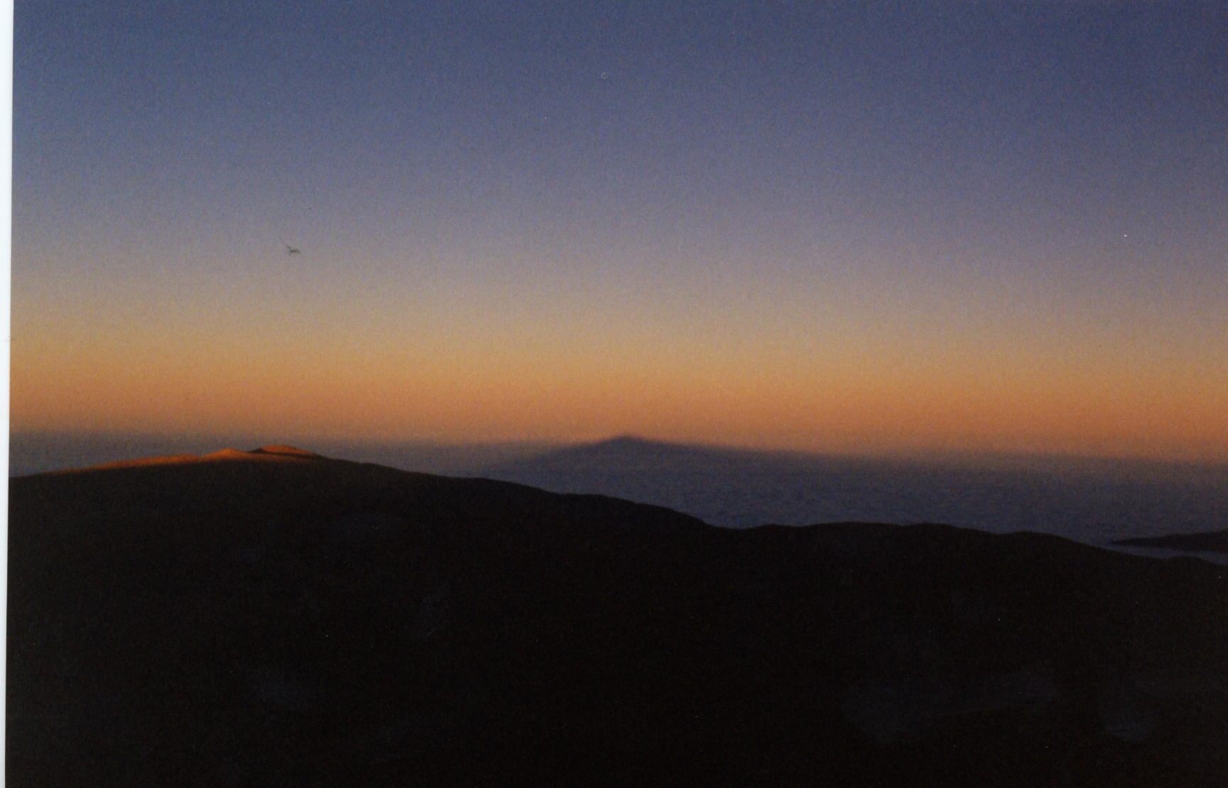
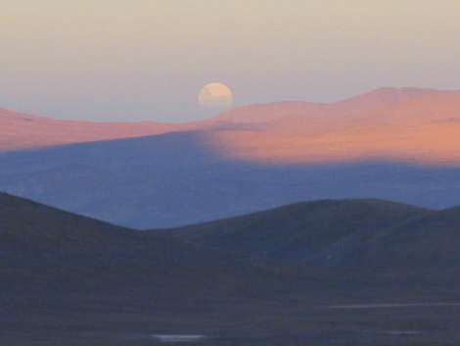
Das Very Large Telescope (VLT) auf Paranal

Slide 35
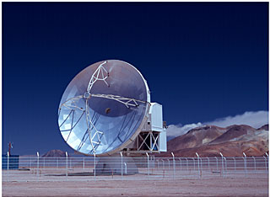
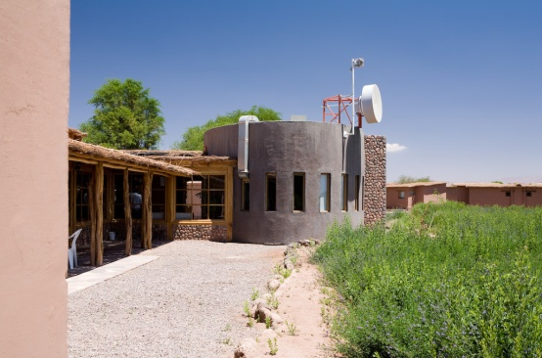
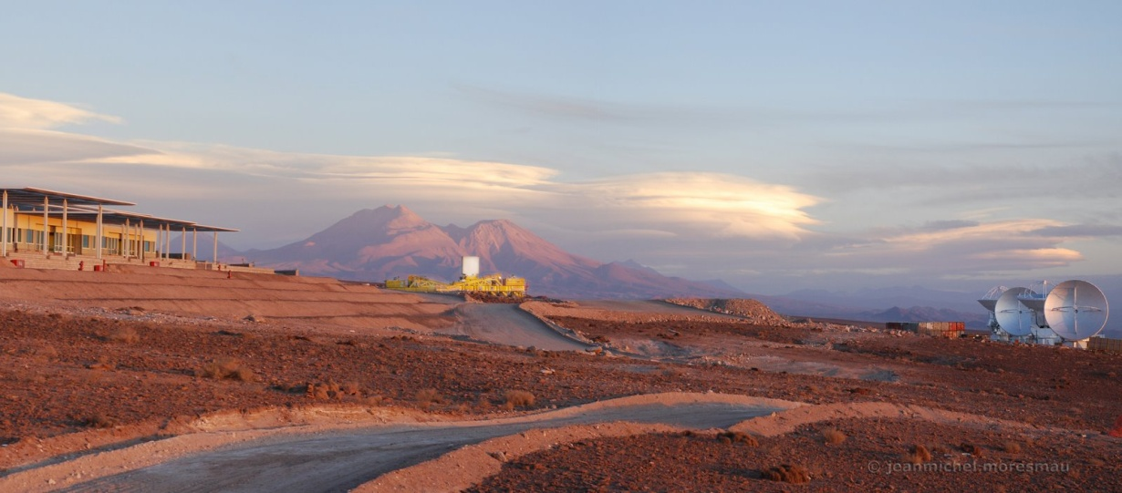
APEX und ALMA
APEX
APEX
  12m sub-millimeter Antenne
  Zusammenarbeit zwischen
  ESO, MPG and Schweden
ALMA
  66 Antennen auf 5050m
  Betriebszentrum auf 2950m
  Globales Projekt
  zusammen mit
  Nordamerika und
  Ostasien
OSF
OSF

Slide 36
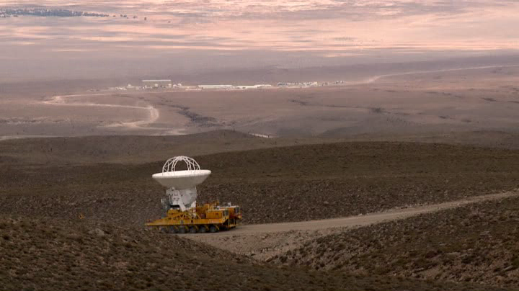
ALMA Transport

Slide 37
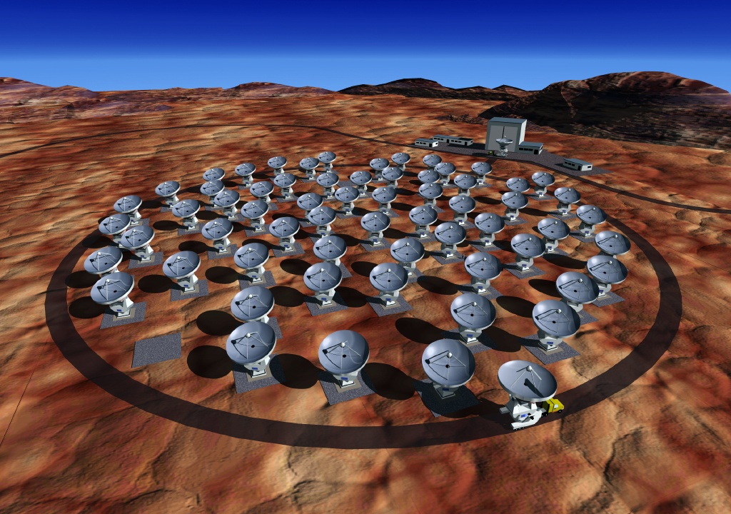

Slide 38
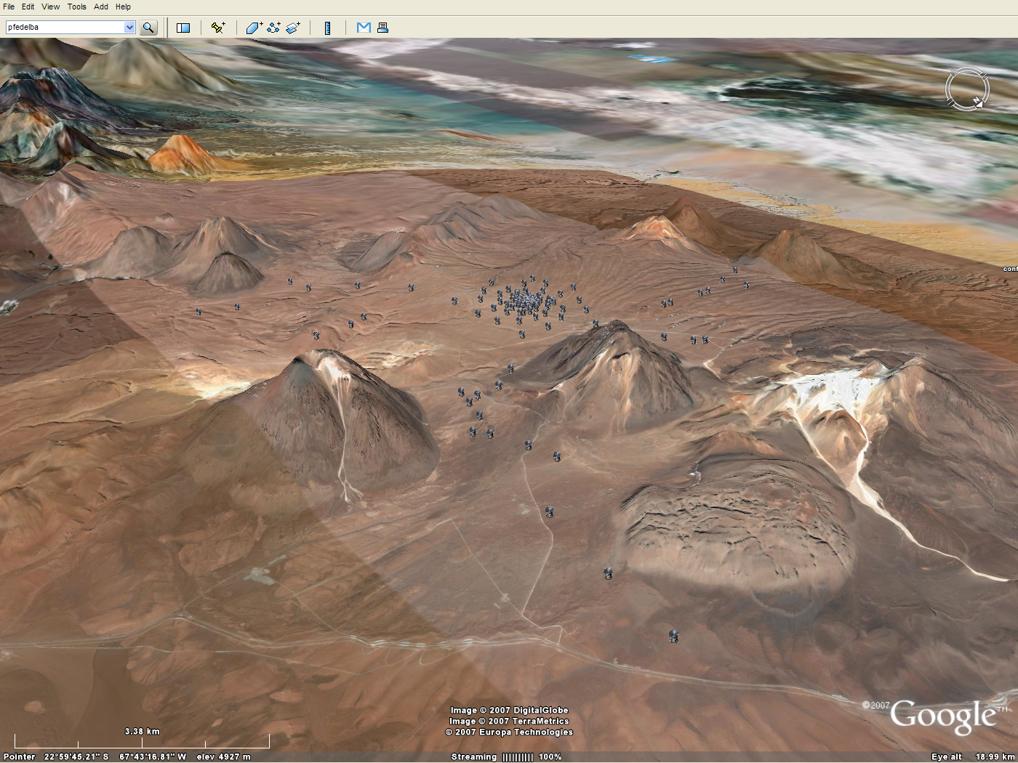
38

Slide 39


European Extremely Large Telescope (E-ELT)
Detaillierte Design Studie
  42m Hauptspiegel
  Adaptive Optik im Teleskop
Bau: 2011-2018

Slide 40

Ausgezeichnete Wissenschaft
Planeten um andere Sterne und ihre Entstehung
Schwarze Löcher (Relativitätstheorie)
Physik der entferntesten Galaxien (‘First Light’)
Dynamik der kosmischen Expansion (Dunkle Energie)

Slide 41

European Extremely Large Telescope
Notes:
41

